Slide 1
TATA KELOLA
DANA SOSIAL ISLAM
Dr. Tika Widiastuti, SE., M.Si.

Slide 2
Lembaga dan Unit Pengelola Zakat dan Wakaf
Zakat
Badan Amil Zakat Nasional (BAZNAS)
Lembaga Amil Zakat Nasional (LAZNAS)
Wakaf
Badan Wakaf Indonesia (BWI)
Lembaga Keuangan Syariah yang ditunjuk oleh Menteri
Unit Pengumpul Zakat (UPZ)

Slide 3
01
TATA KELOLA
DANA SOSIAL ISLAM
02
03
Bentuk Penghimpunan ZISWAF
Bentuk Penyaluran ZISWAF
Pemberdayaan ZISWAF

Slide 4
BENTUK PENGHIMPUNAN ZISWAF
- Penghimpunan ziswaf merupakan bentuk penggalangan dana dan kegiatan mempengaruhi calon donatur, baik dari kalangan perseorangan, organisasi maupun badan hukum agar bersedia untuk berdonasi
Bentuk Penghimpunan Langsung
Bentuk Penghimpunan Tidak Langsung

Slide 5
Penghimpunan Langsung
menggunakan teknik-teknik atau cara-cara yang melibatkan partisipasi muzakki dan wakif secara langsung. Yaitu bentuk-bentuk penghimpunan dimana proses interaksi dan daya akomodasi terhadap respon muzakki dan wakif bisa seketika (langsung) dilakukan.
Contoh bentuk penghimpuan langsung yaitu 1) presentasi langsung, 2) telefundraising, 3) direct advertising, 4) direct mail

Slide 6
Penghimpunan Tidak Langsung
Penghimpunan dana ziswaf dengan promosi yang mengarah pada pembentukan citra lembaga ziswaf yang kuat. Penghimpunan dana ziswaf dilakukan dengan cara yang kreatif dan inovatif, sehingga dapat mendorong muzakki dan wakif untuk berdonasi di lembaga ziswaf
Contoh bentuk penghimpuan tidak langsung yaitu 1) mengadakan acara, 2) menjalin relasi, 3) mediasi para tokoh, 4) advertorial

Slide 7
Analisis kebutuhan
Kesesuaian dengan hukum Islam
Segmentasi calon muzakki/wakif
perorangan, organisasi, dan lembaga berbadan hukum
Laporan dan pertanggung Jawaban
Manfaat bagi kesejahteraan masyarakat
Pelayanan yang berkualitas
Komunikasi
Identifikasi profil calon muzakki/wakif
Produk penghimpunan yang akan ditawarkan ke calon muzakki/wakif
Unsur-Unsur Penghimpunan

Slide 8
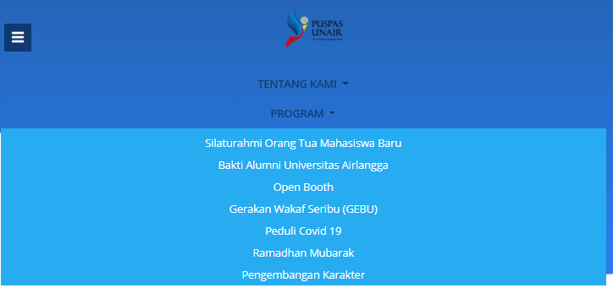
Contoh Produk/Program Penghimpunan di Lembaga/Unit ZISWAF
Program Penghimpunan di PUSPAS (Nadzhir Wakaf di Universitas Airlangga)

Slide 9
Penghimpunan Zakat
Berdasarkan UU 23 Tahun 2011 tentang Pengelolaan Zakat
BAB III Bagian Kesatu: Pengumpulan
Dalam rangka pengumpulan zakat, muzaki melakukan penghitungan sendiri atas kewajiban zakatnya.
Dalam hal tidak dapat menghitung sendiri kewajiban zakatnya, muzaki dapat meminta bantuan BAZNAS.

Slide 10
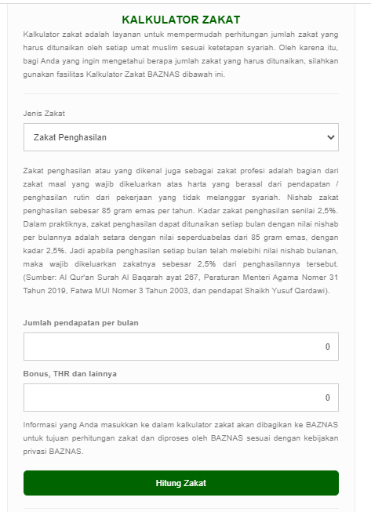
Untuk menyikapi peraturan berikut,
Lembaga Zakat menyediakan layanan penghitungan zakat
Layanan Kalkulator Zakat di BAZNAS

Slide 11
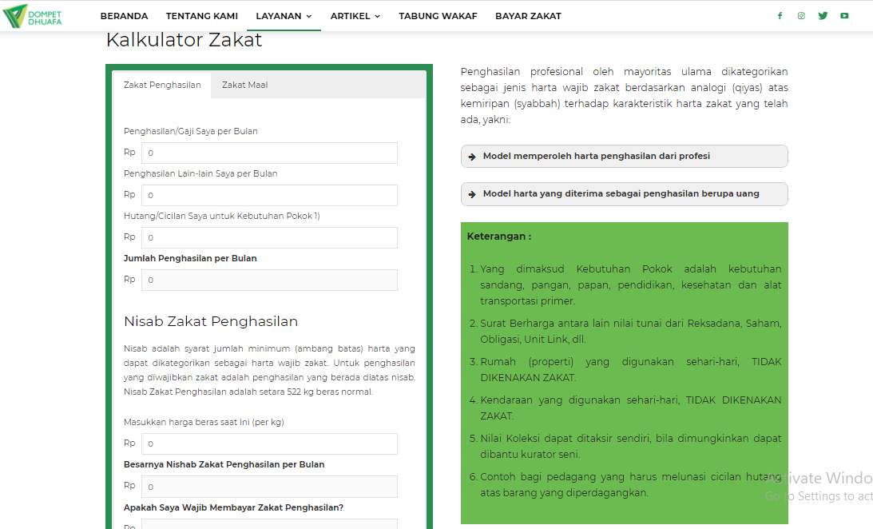
Layanan Kalkulator Zakat di Dompet Dhuafa

Slide 12
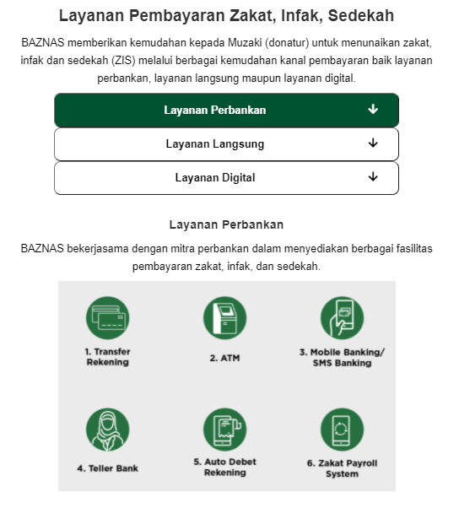
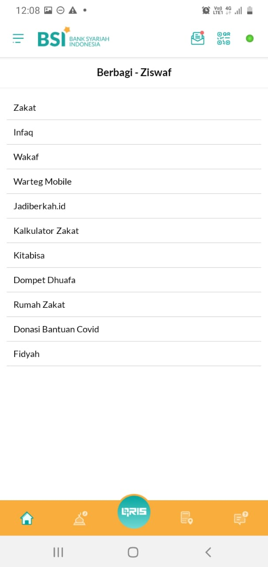
Layanan Berdonasi
Donasi melalui layanan perbankan

Slide 13
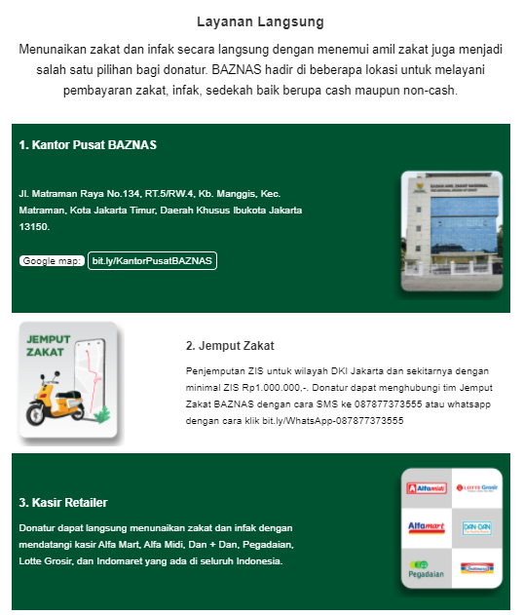
Layanan langsung
Kantor lembaga
Jemput zakat
Kasir retailer

Slide 14
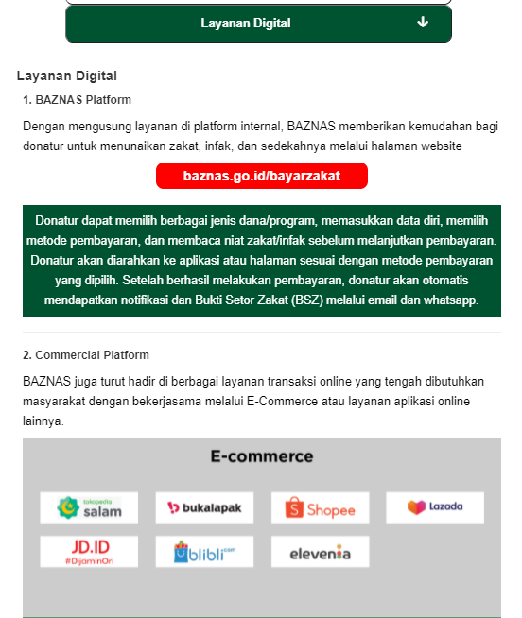
Layanan Digital
Platform website
E-commerce melalui Shopee, Lazada, Gopay, Elevenia, bukalapak, JD.ID, dll

Slide 15
Tujuan Pengimpunan ZISWAF
Menghimpunan dana
Memperbanyak donatur
Meningkatkan dan membangun citra lembaga
Menghimpun relasi dan pendukung
Meningkatkan kepuasan donatur

Slide 16
TERIMAKASIH
Tata Kelola Dana Sosial Islam (1)

